Slide 2
VERSO IL GAL Terre di Mare Raccogliamo idee per uno sviluppo locale partecipato
Programma Nazionale del Fondo Europeo per gli Affari Marittimi, la Pesca e l’Acquacoltura (PN FEAMPA) 2021-2027. Avviso pubblico per la presentazione e la selezione delle Strategie di Sviluppo Locale di Tipo Partecipativo
(Community Local Led Development - CLLD)
ai sensi degli artt. 31-34 del Reg. (UE) n.1060/2021 e degli artt. 29-30 del Reg.(UE) n.1139/2021.
Avviso Pubblico per la selezione dei Gruppi di Azione Locale della Pesca e delle strategie di sviluppo locale di tipo partecipativo
BURP n. 20 del 07/03/2024

Slide 3
Il Programma Operativo (PO) FEAMPA – Nozioni generali
Il Fondo europeo per gli affari marittimi, la pesca e l’acquacoltura (FEAMPA) è il fondo per le politiche marittime e della pesca dell’UE per il periodo 2021-2027, chiamato a sostenere il settore della pesca nell’adeguarsi agli obiettivi della nuova Politica Comune della Pesca (PCP), la politica marittima e gli impegni internazionali dell’UE in materia di governance degli oceani, soprattutto nel contesto dell’Agenda 2030 per lo sviluppo sostenibile.
Il FEAMPA è disciplinato dal Regolamento (UE) n. 1139/2021 del 07 luglio 2021.
Con Decisione di esecuzione della Commissione Europea C(2022) 8023 del 03 novembre 2022, è stato approvato Programma Operativo FEAMPA Italia da parte della Commissione Europea.
Il PO FEAMPA Italia 2021/2027 ha una dotazione complessiva pari a 987.290.803,00 milioni di Euro.
Le sfide del PO FEAMPA entro il 2030 sono:
~ transizione verde
~ transizione digitale
~ resilienza
~ favorire trasversalmente i processi di innovazione

Slide 4
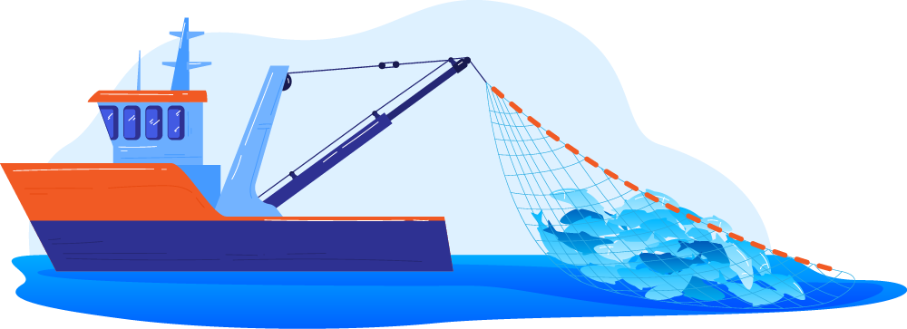
Le priorità e la ripartizione finanziaria del PO FEAMPA 2021/2027
Priorità I
Promuovere la pesca sostenibile e il ripristino e la conservazione delle risorse biologiche acquatiche
€ 466.857.143,00
47,29%
Priorità I
Promuovere l’attività di acquacoltura sostenibile, e la trasformazione e commercializzazione dei prodotti della pesca e dell’acquacoltura, contribuendo alla sicurezza alimentare dell’UE
34,48%
Priorità II
€ 340.432.948,00
Priorità II
Priorità III
Consentire un’economia blu sostenibile nelle aree costiere, insulari e interne e promuovere lo sviluppo di comunità della pesca e dell’acquacoltura
€ 103.814.694,00
10,51%
Priorità IV
Rafforzare la governance internazionale degli oceani e garantire oceani e mari sicuri, protetti, puliti e gestiti in modo sostenibile
€ 14.000.000,00
1,42%
Ass. Tecnica
€ 62.186.018,00
6,30%
Assistenza tecnica
Totale dotazione finanziaria PO FEAMPA Italia
€ 987.290.803,00

Slide 5
I Gruppi di Azione Locale della Pesca nella Programmazione 2023-2027
I GAL Pesca sono organismi, composti da soggetti pubblici e privati, che sviluppano e attuano nelle zone costiere strategie di sviluppo locale di tipo partecipativo
La Priorità III – Obiettivo specifico 3.1 del FEAMPA prevede la possibilità per i Gruppi di Azioni Locale (GAL) della Pesca di candidarsi alla attuazione di una propria Strategia di Sviluppo Locale (SSL), definita attraverso un approccio partecipativo bottom-up, con il coinvolgimento di una rete più ampia di attori locali (enti pubblici, privati, associazioni di categoria del settore della pesca e acquacoltura, stakeholder, privati cittadini, etc…)
La Regione Puglia ha pubblicato sul BURP n. 20 del 07/03/2024, il Bando per la selezione dei Gruppi di Azione Locale della Pesca e delle strategie di sviluppo locale di tipo partecipativo, con scadenza 05/06/2024.

Slide 6
Finalità del CLLD
L’obiettivo è la realizzazione di strategie locali che soddisfino le seguenti finalità:
migliorare l’implementazione di politiche a favore delle aree costiere interessate da attività riguardanti il comparto ittico, in particolare, di quelle che si stanno spopolando
promuovere una maggiore qualità della progettazione locale
promuovere la partecipazione delle comunità locali ai processi di sviluppo, contribuendo a rafforzare il dialogo tra società civile e istituzioni locali
promuovere il coordinamento tra politiche, strumenti di governance e procedure per accedere ai finanziamenti UE

Slide 7
Finalità del CLLD
Il partenariato del GAL è composto da rappresentanti degli interessi socio-economici pubblici e privati della realtà locale (art. 32 Regolamento (UE) n. 1060/2021) per ciascuna delle seguenti categorie:
GRUPPO DI INTERESSE | SOGGETTI
Autorità pubbliche | Enti locali, Enti parco, Camere di commercio, Autorità Portuali. Consorzi, società e associazioni composte o partecipate da sole autorità pubbliche
Organizzazioni di Ricerca e Università | Università, Enti di ricerca pubblici e privati anche in forma associata o consorziata
Parti economiche e sociali | Imprese singole o associate e loro organizzazioni professionali e associazioni di categoria della filiera ittica e di altri settori economici, sindacati dei lavoratori, imprese di consulenza e assistenza tecnica, studi professionali, studi legali, consulenti e liberi professionisti. Istituti di credito e assicurativi
Organismi che rappresentano la società civile | Soggetti senza fini di lucro operanti nel sociale, nello sport, nella tutela dei consumatori e nello sviluppo e/o promozione del territorio ivi compresi i FLAG, Soggetti senza fini di lucro operanti nei settori della tutela, salvaguardia e cura dell'ambiente, del paesaggio e del patrimonio storico e artistico
NOTA BENE
~ Deve essere garantita una rappresentanza significativa dei settori della pesca e/o acquacoltura e/o del settore della trasformazione e commercializzazione del prodotto ittico
~ Nessun Gruppo di interesse può assumere più del 49% degli aventi diritto al voto negli organi decisionali

Slide 8
I requisiti del Territorio del GAL Pesca
I territori eleggibili sono le aree costiere, insulari e interne dipendenti da attività di pesca e acquacoltura, con una popolazione minima di 50.000 abitanti
Ciascun territorio a livello comunale può ricadere nell’area di riferimento di una sola strategia di sviluppo locale.
L’area del GAL Pesca deve rispettare almeno uno dei seguenti requisiti:
Aspetti legati all’importanza delle attività di pesca e acquacoltura:
I. il rapporto tra occupati nella pesca e acquacoltura e nelle attività connesse rispetto agli occupati totali deve essere in generale pari ad almeno il 2%
II. presenza di almeno un approdo per la pesca e/o un luogo di sbarco per la pesca e/o un sito portuale peschereccio attivo e/o un valore della produzione ittica rilevante
Aspetti legati al declino economico e sociale dell’area:
III. una riduzione della flotta di pesca superiore al 10% rispetto al valore del 2014, in termini di GT oppure di potenza motore (kW) e/o riduzione del valore della produzione superiore al 10% rispetto al valore del 2014
IV. densità di popolazione pari o inferiore alla media regionale
V. tasso di disoccupazione pari o superiore alla media regionale

Slide 9
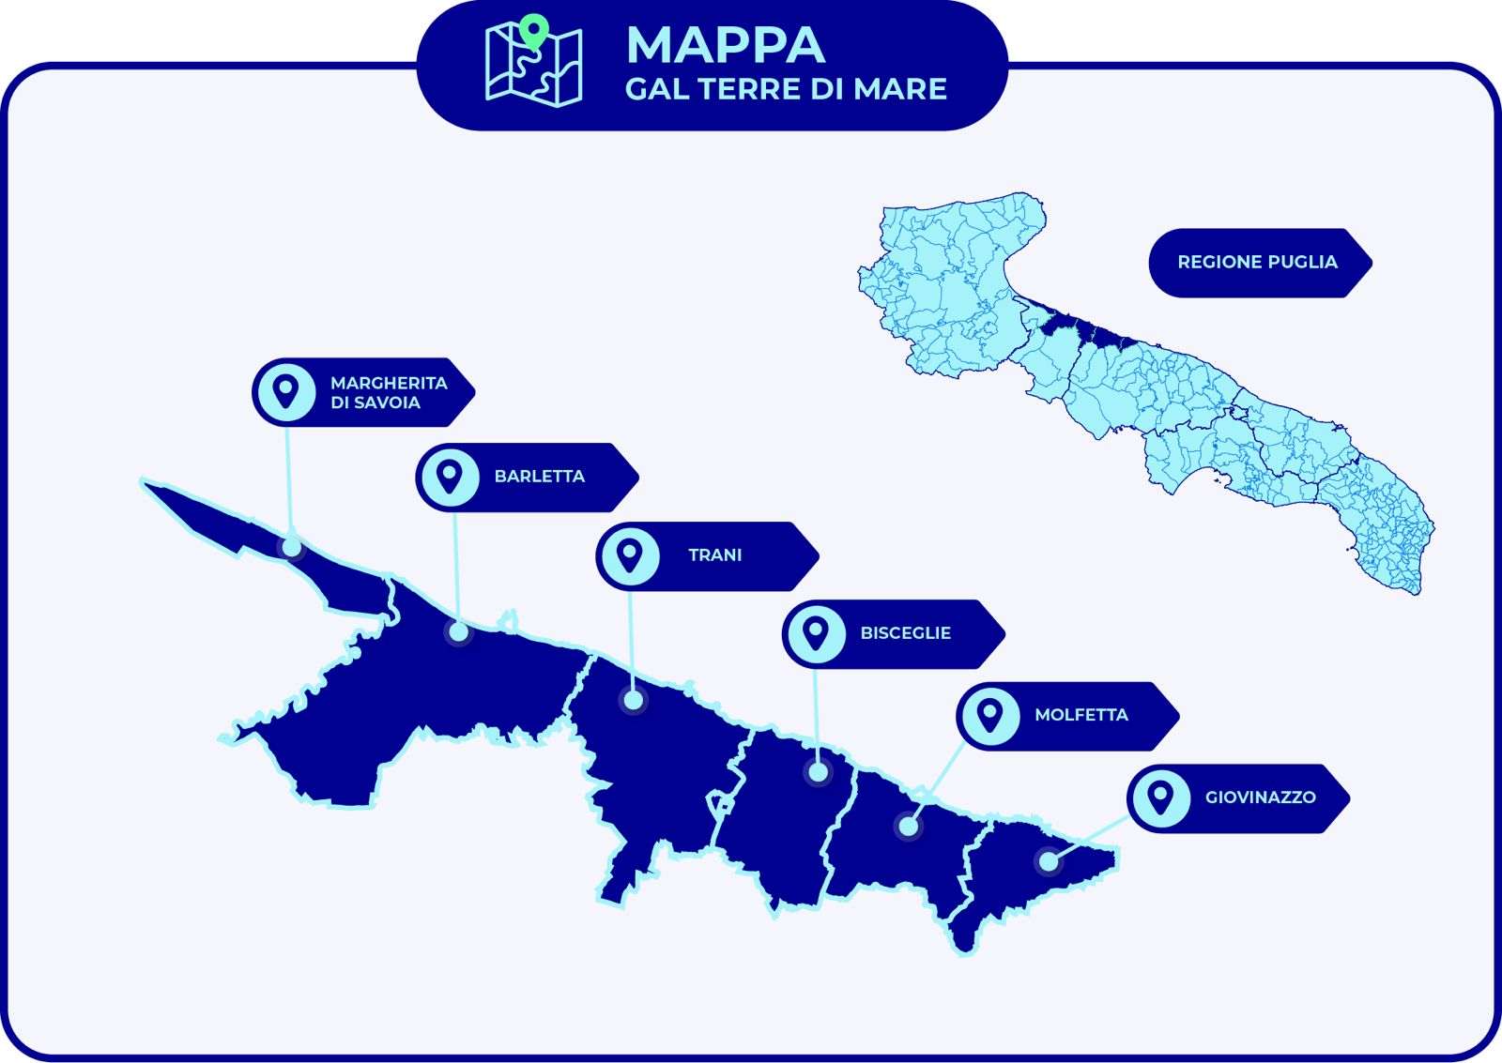
Il territorio del GAL Terre di Mare

Slide 10
La Strategia di Sviluppo Locale di tipo Partecipativo (SSL) – Ambiti tematici
La Strategia di Sviluppo Locale di tipo Partecipativo è un insieme coerente di azioni relative agli ambiti tematici individuati rispondenti a obiettivi e bisogni locali che si attua tramite un Piano di Azione (PdA)
Le Azioni contenute PdA sono attuate mediante la pubblicazione di Bandi o la realizzazioni di Progetti a gestione diretta GAL
Gli Ambiti Tematici (AT) della SSL devono essere strettamente connessi tra loro per il raggiungimento dei risultati attesi e non essere concepiti come una mera sommatoria, e sono individuati tra i seguenti:
Ambiente
Settore produttivo (Imprese)
Governance
Ricerca e innovazione
Formazione
Inclusione sociale
Altro

Slide 11
La Strategia di Sviluppo Locale di tipo Partecipativo (SSL) – Le sfide
L’obiettivo, da parte della Commissione Europea, è la realizzazione di strategie locali atte a:
Sviluppare i settori dell’economia blu, in linea con la Comunicazione CE sull’economia blu sostenibile (come, ad esempio, i settori della pesca e del turismo marittimo e costiero peculiari della nostra comunità);
Incentivare sistemi agroalimentari e filiere sostenibili, favorendo il superamento dei modelli tradizionali e promuovendo le catene di valore;
Contribuire alla mitigazione e adattamento ai cambiamenti climatici, associando alle attività più classiche di sensibilizzazione delle comunità locali, le azioni volte alla riduzione dei consumi energetici lungo tutta la filiera (dai pescherecci ai porti) e quelle riferite allo sviluppo di nuove opportunità economiche derivanti dalla lotta ai cambiamenti climatici;
Perseguire la salvaguardia delle risorse acquatiche e della biodiversità - incluso il contributo alla riduzione dei rifiuti marini e alla promozione dell’economia circolare nelle attività di pesca e acquacoltura;
Favorire il turismo sostenibile ed eco-turismo, incentivando una migliore integrazione e coesistenza tra questo settore e le attività di pesca e acquacoltura - sempre nell’ottica della massima sostenibilità – contribuendo significativamente come fonte aggiuntiva al reddito degli operatori;
Promuovere innovazione e ricerca, stimolando la collaborazione proattiva tra gli operatori del settore della pesca e il mondo della ricerca, per favorire la diffusione di conoscenza, la raccolta di dati e informazioni, sperimentare azioni pilota, promuovere innovazioni di processo e prodotto a supporto delle attività di pesca e acquacoltura, sviluppare nuovi sbocchi di mercato, trasferire e testare innovazioni tecnologiche;
Favorire il ricambio generazionale, imprenditorialità, formazione, diversificazione delle attività della pesca, inclusione sociale, promuovendo l’attrattività di queste professioni verso giovani, donne e migranti come fattore determinante per contrastare l’invecchiamento della forza lavoro, la dispersione delle conoscenze e lo spopolamento delle aree costiere;
Garantire il maggiore coinvolgimento del settore della pesca nel sistema di governance locale, favorendo l’istituzione di sedi e/o strutture di coordinamento e confronto tra le diverse istanze territoriali.
Su tali sfide dovranno essere incentrate le Azioni della Strategia di sviluppo locale

Slide 12
La dotazione finanziaria della SSL
La dotazione finanziaria pubblica complessiva (comunitaria e nazionale) della Strategia deve essere pari o superiore a 3 milioni di euro
Le risorse disponibili per l’attuazione di ogni singola Strategia di sviluppo locale sono pari a:
2.400.000 € per l’attuazione della strategia CLLD
600.000,00 € per le spese di gestione e animazione
Il budget disponibile a livello regionale è stabilito in 12 M€, quindi potranno essere finanziate al massimo n. 4 Strategie
Ad ogni modo il GAL Terre di Mare integrerà la SSL con altri strumenti finanziari messi a disposizione dalla Comunità Europea, al fine di rafforzare il nostro ruolo di Agenzia di Sviluppo Locale portando finanziamenti aggiuntivi al nostro territorio

Slide 13
Processo partecipativo di sviluppo della strategia - La consultazione del territorio
Il regolamento del FEAMPA insiste affinché le strategie di sviluppo di una comunità costiera siano preparate attraverso un approccio “bottom-up” (dal basso verso l’alto) con la partecipazione di una quota eterogenea e rappresentativa di soggetti interessati locali, e questo per due motivi: per prima cosa, sfruttare appieno le conoscenze esclusive che gli attori locali hanno della propria zona; quindi, farli interessare al processo di sviluppo e coinvolgerli nel Gruppo di Azione Locale Pesca.
La fase operativa della costruzione della Strategia di Sviluppo Locale (SSL) del costituendo GAL Terre di Mare inizia con l’elaborazione di una attenta analisi dei fabbisogni e delle potenzialità dell’area territoriale prescelta e con l’avvio di un processo di coinvolgimento attivo della comunità locale, chiamata ad esprimere la propria opinione ed a contribuire alla definizione delle scelte e all’identificazione delle azioni più pertinenti da prevedere nella futura SSL.
Per tali motivi, riteniamo fondamentale la vostra partecipazione per la definizione della Strategia di Sviluppo Locale (SSL): la comunità locale deve essere al posto di guida e adottare le decisioni fondamentali sugli indirizzi strategici generali.

Slide 14
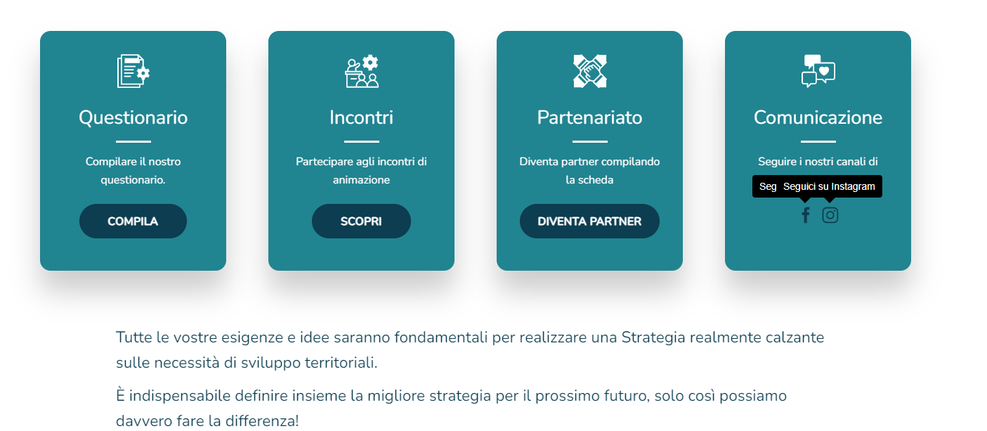

Slide 15
Progettiamo insieme…
A. Sviluppare i settori della Blue Economy
Una delle sfide dell’UE è lo sviluppo dei settori dell’economia blu, in linea con la comunicazione CE sull’economia blu sostenibile.
~ Quali tra i seguenti settori ritieni che necessitano di essere sostenuti nel territorio del GAL Terre di Mare:
Pesca
Cantieristica navale
Turismo marittimo-costiero
~ In che modo ritieni debbano essere sostenuti?

Slide 16
Progettiamo insieme…
B. Incentivare sistemi agroalimentari e filiere sostenibili
Una delle sfide dell’UE è favorire il superamento dei modelli tradizionali e promuovendo le catene di valore
~ Quali Azioni ritieni debbano essere intraprese?
~ Ritieni sia utile avviare iniziative di promozione e valorizzazione del pescato locale?
~ Quali iniziative di promozione e valorizzazione del pescato locale secondo te devono essere realizzate?

Slide 17
Progettiamo insieme…
C. Biodiversità marina
Una delle sfide dell’UE è perseguire la salvaguardia delle risorse acquatiche e della biodiversità - incluso il contributo alla riduzione dei rifiuti marini e alla promozione dell’economia circolare nelle attività di pesca e acquacoltura
~ Ritieni sia importante investire per una maggiore collaborazione e per la creazione di reti tra enti locali, pescatori, ricerca e imprese per favorire l’economia circolare utilizzando plastica ed altri sottoprodotti della pesca e acquacoltura per il riciclo dei prodotti?
~ Quali azioni ritieni debbano essere intraprese?
~ Ritieni che sia possibile sostituire i materiali plastici di consumo utilizzati nella pesca con materiali biodegradabili? se si, indica quali materiali potrebbero essere sostituiti nelle attività di pesca

Slide 18
Progettiamo insieme…
D. Innovazione e ricerca
Una delle sfide dell’UE è stimolare la collaborazione proattiva tra gli operatori del settore della pesca e il mondo della ricerca, per favorire la diffusione di conoscenza, la raccolta di dati e informazioni, sperimentare azioni pilota, promuovere innovazioni di processo e prodotto a supporto delle attività di pesca e acquacoltura, sviluppare nuovi sbocchi di mercato, trasferire e testare innovazioni tecnologiche
~ Ritieni sia importante stimolare una collaborazione proattiva tra gli operatori del settore della pesca e il mondo della ricerca?
~ Ritieni sia utile sviluppare azioni pilota per migliorare la sostenibilità ambientale ed economica dell’attività di pesca?
~ Ritieni sia utile sperimentare processi innovativi in materia di salute e sicurezza dell’attività di pesca?

Slide 19
Progettiamo insieme…
E. Formazione
Una delle sfide dell’UE è accrescere le conoscenze e competenze degli operatori del settore della pesca e della blue economy
~ Ritieni sia importante sostenere iniziative formative, informative e/o scambi e visite di studio aziendali nel settore della pesca?
~ Ritieni sia importante sostenere iniziative formative, informative e/o scambi e visite di studio aziendali nel settore della blue economy?
~ Quali tematiche ritieni utili affrontare?

Slide 20
Progettiamo insieme…
F. Favorire il turismo sostenibile ed eco-turismo
Una delle sfide dell’UE è incentivare una migliore integrazione e coesistenza tra il settore del turismo costiero e le attività di pesca
~ Quali Azioni ritieni debbano essere intraprese?
~ Ritieni sia utile avviare iniziative di promozione e valorizzazione di eventi legati alla cultura marinara locale?
~ Quali possibili azioni per valorizzare e promuovere le tradizioni e la storia della pesca e delle marinerie? come favorire la conoscenza dei mestieri, delle attrezzature e di tutto il patrimonio culturale associato alle attività di pesca
~ Ritieni sia utile sostenere investimenti per migliorare la fruizione costiera a fini turistici e ricreativi? In che modo?

